Slide 1
Multimodal Journey Planning: Εφαρμογή Δικτύου στη Θεσσαλία
ΠΑΝΕΠΙΣΤΗΜΙΟ ΘΕΣΣΑΛΙΑΣ
Ενότητα 7: Παρουσίαση 4
Γεώργιος Κ.Δ. Σαχαρίδης
Χρήστος Καρνάβας, Στεφανία Κατράνη, Κατερίνα Λουλλουδή, Νικόλαος Ξύγκης
Τμήμα Μηχανολόγων Μηχανικών

Slide 2
Συνθήκες του Προβλήματος
Οι διαδρομές μπορούν να αναπαρισταθούν απο ένα απλό δίκτυο διαδρομών με ενδιάμεσους κόμβους-στάσεις-σημεία επιβίβασης αλλά στην πραγματικότητα, είναι πιο πολύπλοκο διότι υπάρχουν χρονικά και λειτουργικά στοιχεία, όπως οι ώρες αναχώρησης και άφιξης των δρομολογίων λεωφορείων/τραίνων, η χρήση μέσων άμεσης ανταπόκρισης(demand-responsive) όπως τα ταξί, ο χρόνος που απαιτείται για τη μετάβαση απο ένα σημείο/διεύθυνση σε μία στάση λεωφορείου περπατώντας κλπ.

Slide 3
Συνθήκες του Προβλήματος
Το δίκτυο αποτελείται από:
Σημεία-κόμβους(PT) οι οποίοι είναι συγκεκριμένοι διότι καθορίζονται από το δίκτυο δρομολογίων των ΚΤΕΛ, του ΟΣΕ, των αστικών λεωφορείων μιας πόλης.
Τυχαία σημεία (Door-to-Door) που καθορίζονται από τις ανάγκες του χρήστη
Μονοπάτια σύνδεσης των σημείων-κόμβων.

Slide 4
Τρόποι Μετακίνησης
Ακολουθεί πίνακας χαρακτηριστικών των διάφορων
μέσων μεταφοράς

Slide 5
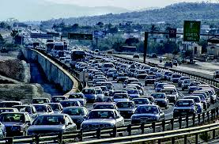
Χρόνος-Κόστος Ταξιδίου
Σε προκαθορισμένες διαδρομές, τα κόστη και οι χρόνοι μετάβασης είναι συγκεκριμένα. Χρονικές αβεβαιότητες ίσως προκύψουν λόγω της αυξημένης κυκλοφορίας ή των περιορισμών διαθεσιμότητας. Για παράδειγμα ο χρόνος ταξιδίου θα αυξηθεί όταν πρόκειται για ώρα αιχμής, για τυχόν ατύχημα που δημιούργησε κυκλοφοριακή συμφόρηση κλπ.

Slide 6
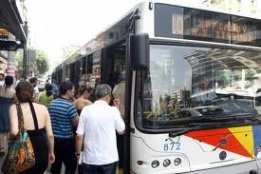
Χρόνος-Κόστος Ταξιδίου
Το ίδιο πρόβλημα ίσως προκληθεί και λόγω διαθεσιμότητας,δηλαδή έλλειψης θέσεων. Έχει παρατηρηθεί πως υπάρχουν συγκεκριμένοι κόμβοι (ΡΤ) από τους οποίους το λεωφορείο περνάει συνήθως γεμάτο, οπότε δεν υπάρχει η δυνατότητα παραλαβής επιβατών. Αυτό ωστόσο δεν αποκλείει εξ'ολοκλήρου τη δυνατότητα μετάβασης από ένα σημείο σε ένα άλλο. Συνήθως το πρόβλημα λύνεται με προβλεπόμενα δρομολόγια εξπρές.

Slide 7
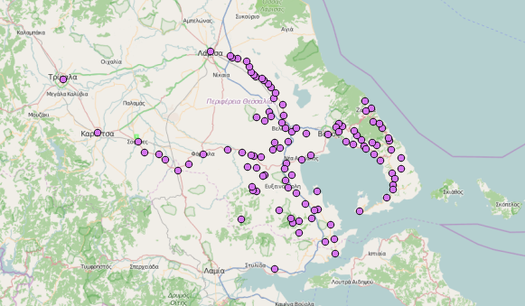
Δίκτυο Υπεραστικών ΚΤΕΛ Βόλου

Slide 8
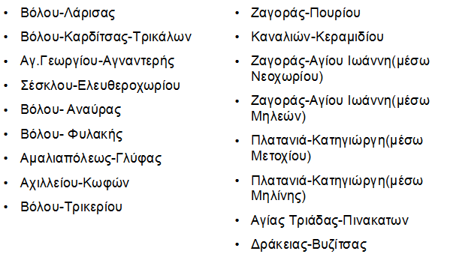
Γραμμές ΚΤΕΛ με αφετηρία τον Βόλο

Slide 9
Παράδειγμα
Έστω πως το πρόβλημα είναι η μετακίνηση από τον Βόλο στη Λάρισα. Υπάρχουν οι εξής εναλλακτικές:
Υπεραστικό ΚΤΕΛ Βόλου
Αμαξοστοιχία ΟΣΕ
Αυτοκίνητο ΙΧ/ Ταξί

Slide 10
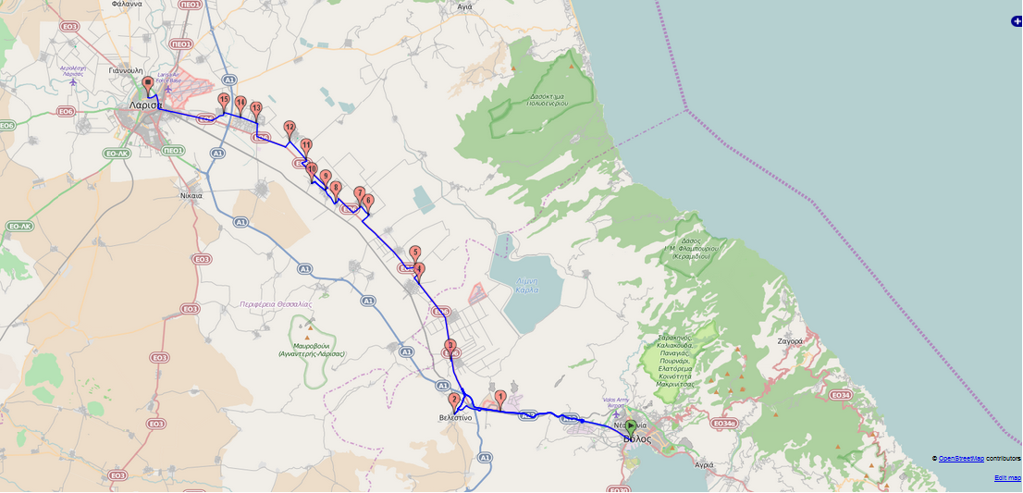
Ενδεικτικό Δρομολόγιο Βόλου-Λάρισας με ΚΤΕΛ με πιθανές ενδιάμεσες στάσεις

Slide 11
Ευχαριστούμε για την προσοχή σας
Ερωτήσεις;

Slide 12
Βιβλιογραφία
An extended model and procedural framework for planning multi-modal passenger journeys,Mark E.T. Horn, 1 August 2002
Development of an Intermodal Journey Planner for the Visitors of Athens, Michail Tziotis,December 2010

